Slide 1

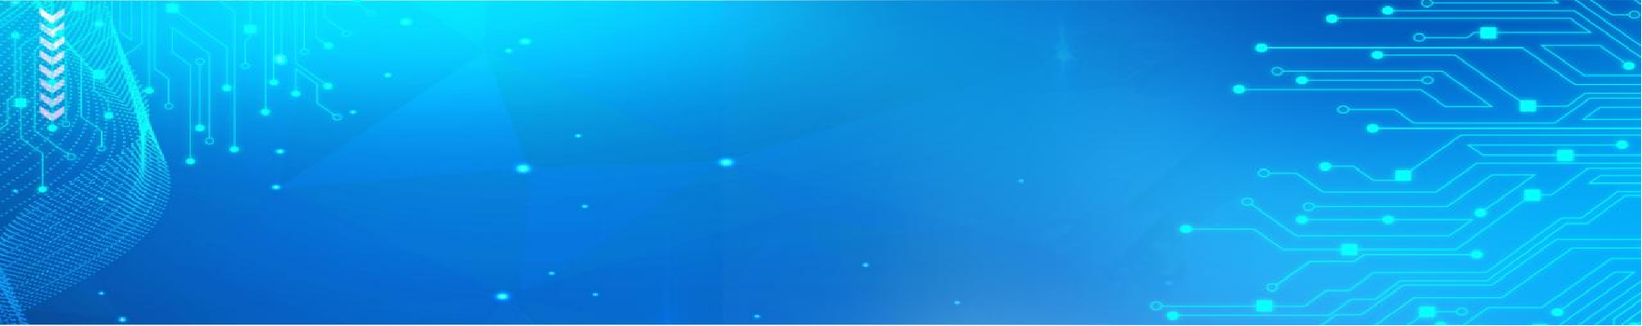

组会报告
汇报人：刘子豪
—2026年06月06日—

Slide 2

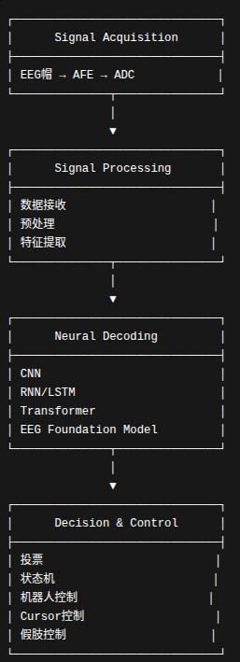
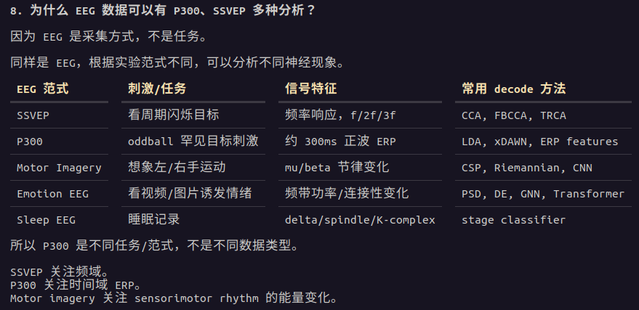
BCI调研-链路&数据
聚焦非侵入式BCI的与硬件相关的安全问题
与硬件相关：
数据处理时指令相关漏洞（微架构）
低功耗应用
数据处理链路：
有线传输不考虑安全问题，无线传输漏洞更多与网络相关;
数据预处理大多与数据后门相关;
数据具有独特的时空复杂性、稀缺性（人、设备），但没有调研到特有的处理方法。
不同数据类型+实验范式 == 不同领域; 同一种方法可以在不同领域应用。（fMRI：图片分类-图片重构）
该领域当前还是聚焦于将不同的方法应用（模型、算法）在不同的情境中，解决不同的问题。针对安全问题的研究比较少，数据隐私、模型安全、安全体系结构设计、数据后门（不存在顶会）等。

Slide 3
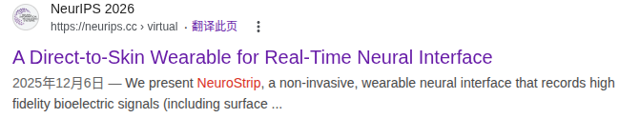
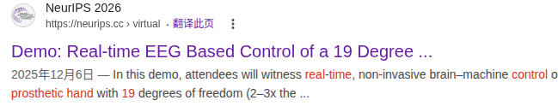
BCI调研-可穿戴/实时场景
论文 | 主要内容 | 对实时/可穿戴BCI的启示 | 潜在安全问题 | 安全硬件机会
NeurIPS'25 REFED | EEG+fNIRS 多模态实时情绪数据集 | 多模态可穿戴 BCI 将成为未来趋势 | 数据投毒、隐私泄露、同步篡改 | 安全同步与预处理加速器
ACM MM'25 DMSGL | 实时 EEG 情绪识别 | 在线 Decoder 正逐步向边缘设备部署 | 对抗扰动、模型投毒、侧信道泄露 | 安全 Decoder 加速器
ICLR'24 Brain Decoding (MEG) | 脑信号视觉重建 | 未来实时脑信号生成式解码的重要方向 | Mental Privacy、内容重建攻击 | 隐私保护 Neural Decoder
非侵入式设备也需要实时处理，而且也需要佩戴，因此可考虑安全&低功耗的模型设计（具体参考体系结构论文-安全、性能、功耗的trade-off设计）。
从数据类型角度分析哪些会让模型更费时、更加耗能--设备更热？如何让可穿戴式设备变得危险？

Slide 4
BCI调研-Privacy-Preserving
方法 | 作用 | 保护什么 | 典型 BCI 场景
联邦学习 | 多个客户端共同训练一个模型，但不上传原始数据 | 保护各客户端原始 EEG/fMRI/EMG 数据不被集中收集 | 多医院、多实验室、多被试联合训练 EEG 睡眠分期、癫痫检测、情绪识别等模型
SFDA | 不访问 source data，只利用 source model 适配 target subject/domain | 保护源域数据在目标域适配阶段不被使用或共享 | 已有 EEG/fMRI 源模型，适配新被试、新 session、新设备或新采集环境
方法 | 代表论文 | 核心目标
Privacy-Preserving Learning | BrainGuard: Privacy-Preserving Multisubject Image Reconstructions from Brain Activities (AAAI 2025) | 多被试联合训练时保护脑活动数据隐私
Source-Free Domain Adaptation | Personalized Sleep Staging Leveraging Source-free Unsupervised Domain Adaptation (AAAI 2025) | 不访问源数据实现个体化适配
Source-Free Brain Decoding | Probability Distribution Alignment and Low-Rank Weight Decomposition for Source-Free Domain Adaptive Brain Decoding (AAAI 2026) | 不访问源被试数据实现跨被试脑解码迁移
两者共同问题：不共享 raw data 不代表模型参数、特征、logits、更新时间、通信模式安全，但是这些都是模型相关问题，和硬件关联不大。
SFDA在跨被试适配是需要的，但是如何保证其中隐私不会泄漏？针对隐私数据进行特殊处理（非去除）？

Slide 5
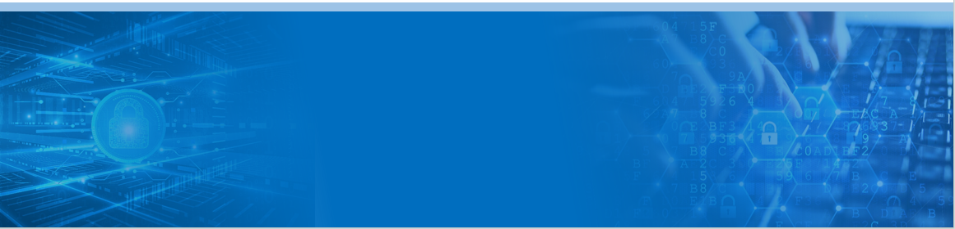
工作计划
针对不同任务进行数据处理，尝试寻找数据特性&&泄漏隐私;
选定细分领域;
Thanks！

Slide 6
BCI调研-想法
针对部署设备的侧信道攻击是否可行？
既然捕捉的是脑电信号（频率信号），是否可以是用一种设备直接混在其中影响设备后续操作？
如果是在干扰信号很大的环境，设备给出的反馈有问题该怎么办？模型会针对环境进行处理吗？（即使不是侵入式也会造成威胁）

